Slide 1

СОРТИРОВКА
Charles Antony Richard Hoare, 1962 г
O(N log N)
О(N²)
{i:=1; j:=N;}
repeat
while x[i].key<y.key do i:=i+1;
while x[j].key>y.key do j:=j-1;
if i<=j then
begin Swap(x[i],x[j]); i:=i+1; j:=j-1 end;
until i>j;

Slide 2
СОРТИРОВКА
 | 5 | 3 | 6 | 4 | 2 | 1 | 7
1 обмен (i = 1, j = 6) | 1 | 3 | 6 | 4 | 2 | 5 | 7
2 обмен (i = 3, j = 5) | 1 | 3 | 2 | 4 | 6 | 5 | 7
3 обмен (i = 4, j = 4) | 1 | 3 | 2 | 4 | 6 | 5 | 7
Разделение (i = 5, j = 3) | [1 | 3 | 2] | 4 | [6 | 5 | 7]

Slide 3
СОРТИРОВКА
 | 5 | 4 | 1 | 3 | 2 | 6 | 7
1 обмен (i = 1, j = 5) | 2 | 4 | 1 | 3 | 5 | 6 | 7
2 обмен (i = 2, j = 4) | 2 | 3 | 1 | 4 | 5 | 6 | 7
3 обмен (i = 4, j = 3) | 2 | 3 | 1 | 4 | 5 | 6 | 7

Slide 4
СОРТИРОВКА
 | 2 | 3 | 7 | 1 | 6 | 5 | 4
1 обмен (i = 1, j = 4) | 1 | 3 | 7 | 2 | 6 | 5 | 4
2 обмен (i = 2, j = 1) | 1 | 3 | 7 | 2 | 6 | 5 | 4

Slide 5
СОРТИРОВКА
 | 5 | 4 | 2 | 4 | 6 | 5 | 4
1 обмен (i = 1, j = 7) | 4 | 4 | 2 | 4 | 6 | 5 | 5
2 обмен (i = 2, j = 4) | 4 | 4 | 2 | 4 | 6 | 5 | 5
3 обмен (i = 4, j = 3) | 4 | 4 | 2 | 4 | 6 | 5 | 5

Slide 6
СОРТИРОВКА
Procedure Quicksort (var x: Vector);
Procedure sort (l,r: index);
Var i,j: index; y: Tbase;
begin
i:=l; j:=r;
y:=x[(l+r) div 2];
repeat
while x[i].key<y.key do i:=i+1;
while x[j].key>y.key do j:=j-1;
if i<=j then begin Swap(x[i],x[j]); i:=i+1; j:=j-1 end;
until i>j;
if l<j then sort(l,j); if i<r then sort(i,r)
end;
begin
sort(1,n)
end; {quicksort}

Slide 7
СОРТИРОВКА
procedure quicksort (var x: Vector);
procedure sort (l, r: index);
var i,j: index; y: Tbase;
begin
if l<r then
begin
y:=x[r]; i:=l-1; j:=r;
repeat
repeat inc(i) until x[i].key>=y.key;
repeat dec(j) until x[j].key<=y.key;
if i<j then Swap(x[i],x[j]);
until j<=i;
Swap(x[i],x[r]);
sort(l,i-1); sort(i + 1, r );
end;
end;
begin
sort(1,N)
end; {quicksort}

Slide 8
Исходный массив: | 20 | 23 | 35 | 6 | 32 | 15 | 16 | 39 | 45 | 21
Опорный y = 32: | [20 | 23 | 35 | 6 | 32 | 15 | 16 | 39 | 45 | 21]
Разделенный массив: | [20 | 23 | 21 | 6 | 16 | 15] | [32 | 39 | 45 | 35]
Опорный y = 21: | [20 | 23 | 21 | 6 | 16 | 15] | [32 | 39 | 45 | 35]
Разделенный массив: | [20 | 15 | 16 | 6] | [21 | 23] | [32 | 39 | 45 | 35]
Опорный y = 15: | [20 | 15 | 16 | 6] | [21 | 23] | [32 | 39 | 45 | 35]
Разделенный массив: | [6] | 15 | [16 | 20] | [21 | 23] | [32 | 39 | 45 | 35]
Опорный y = 16: | [6] | 15 | [16 | 20] | [21 | 23] | [32 | 39 | 45 | 35]
Разделенный массив: | [6] | 15] | [16 | [20] | [21 | 23] | [32 | 39 | 45 | 35]
Опорный y = 21: | [6] | 15] | [16 | [20] | [21 | 23] | [32 | 39 | 45 | 35]
Разделенный массив: | [6] | 15] | [16 | [20]] | [21 | [23] | [32 | 39 | 45 | 35]
Опорный y = 39: | [6] | 15] | [16 | [20]] | [21 | [23] | [32 | 39 | 45 | 35]
Разделенный массив: | [6] | 15] | [16 | [20]] | [21 | [23] | [32 | 35] | [45 | 39]
Опорный y = 32: | [6] | 15] | [16 | [20]] | [21 | [23] | [32 | 35] | [45 | 39]
Разделенный массив: | [6] | 15] | [16 | [20]] | [21 | [23]] | [32 | [35] | [45 | 39]
Опорный y = 45: | [6] | 15] | [16 | [20]] | [21 | [23]] | [32 | [35] | [45 | 39]
Разделенный массив: | [6] | 15] | [16 | [20]] | [21 | [23]] | [32 | [35] | [39] | [45]
Отсортированный массив: | 6 | 15 | 16 | 20 | 21 | 23 | 32 | 35 | 39 | 45

Slide 9
Procedure Quicksort (var x: Vector);
Var i,j,l,r: index; y: Tbase; S: Stack;
begin
StackInit(S); Push(1,S); Push(N,S);
repeat
r:=pop(S); l:=pop(S);
repeat
i:=l; j:=r; y:=x[(l+r) div 2];
repeat
while x[i].key<y.key do i:=i+1;
while x[j].key>y.key do j:=j-1;
if i<=j then begin Swap(x[i], x[j]); i:=i+1; j:=j-1 end;
until i>j;
if i<r then begin Push(i,S); Push(r,S) end;
r :=j;
until l>=r;
until StackEmpty(S);
end;

Slide 10
СОРТИРОВКА
if j-l<r-i then
begin
if i<r then begin Push(i,S); Push(r,S) end;
r:=j;
end
else
begin
if l<j then begin Push(l,S); Push(j,S) end;
l:=i;
end;

Slide 11
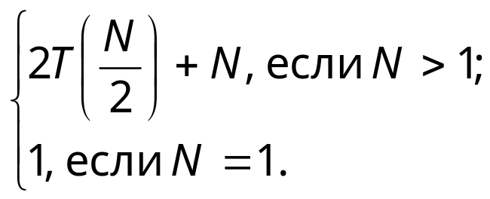
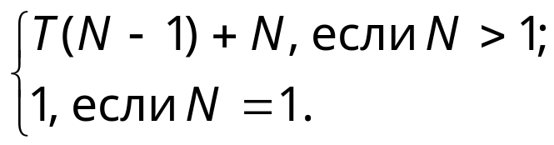
СОРТИРОВКА
T(N) =
T(N) = O(N log N).
T(N) =
T(N) =
T(N) = O(N²).
T(N) ~ N ln N ≈ 1,39N log N

Slide 12
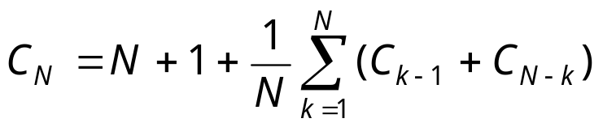
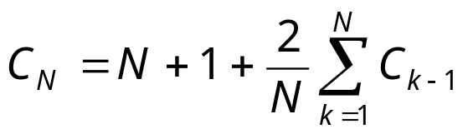

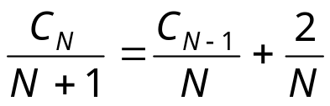
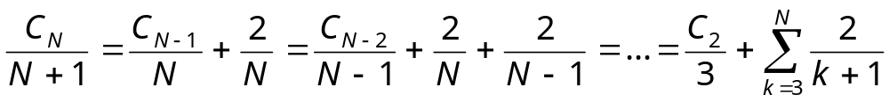

СОРТИРОВКА
Ключ k, вероятность 1/N, (k − 1) и (N − k)
C_{N} ∼
H_{N} = 1 + 1/2 + 1/3 +…+ 1/N H_{N} ∼ ln N
C_{N} ∼

Slide 13
СОРТИРОВКА
k = 1,
k = N,
k = (N + 1)/2
O(N log N).
x[k]
k < i,
k > j,
O(N)
N
[N/5]

